Slide 1

FAZEKASBODA
Csapadékvíz elvezetés, és csapadékvíz okos felhasználás
2022.

Slide 2
KLÍMAVÁLTOZÁS
Mindennapi tevékenységeinkhez energiára van szükségünk az energiaszektor is okozója az éghajlatváltozásnak kb.35-40 %-ban) – de az energiabiztonság és az éghajlatváltozás szempontjából sem mindegy, mi annak forrása.
Ma már ismerjük az ökológiai és klímakatasztrófa elkerülésének legfontosabb teendőit, a válságból kivezető utat, de tudjuk azt is, hogy ehhez sürgős és nagyon drasztikus intézkedésekre van szükség a döntéshozói szinteken és az egyes emberek életvitelében is.
A mezőgazdaság nemcsak elszenvedője, de részben okozója is az éghajlatváltozásnak (kb. 25 %-ban), a környezeti problémáknak.
Miért fontos táplálkozásunk vizsgálata? Az élelmiszeripar felel az emberi eredetű üvegházhatású gázkibocsátás negyedéért. Ráadásul a globális élelmiszer-ellátási láncban a megtermelt élelmiszerek jelentős hányada − mintegy egyharmada – hulladékként végzi.
A klímaváltozás valószínűleg a 21. század legsúlyosabb környezet-egészségügyi problémája, nemcsak világszerte, hanem hazánkban is.

Slide 3
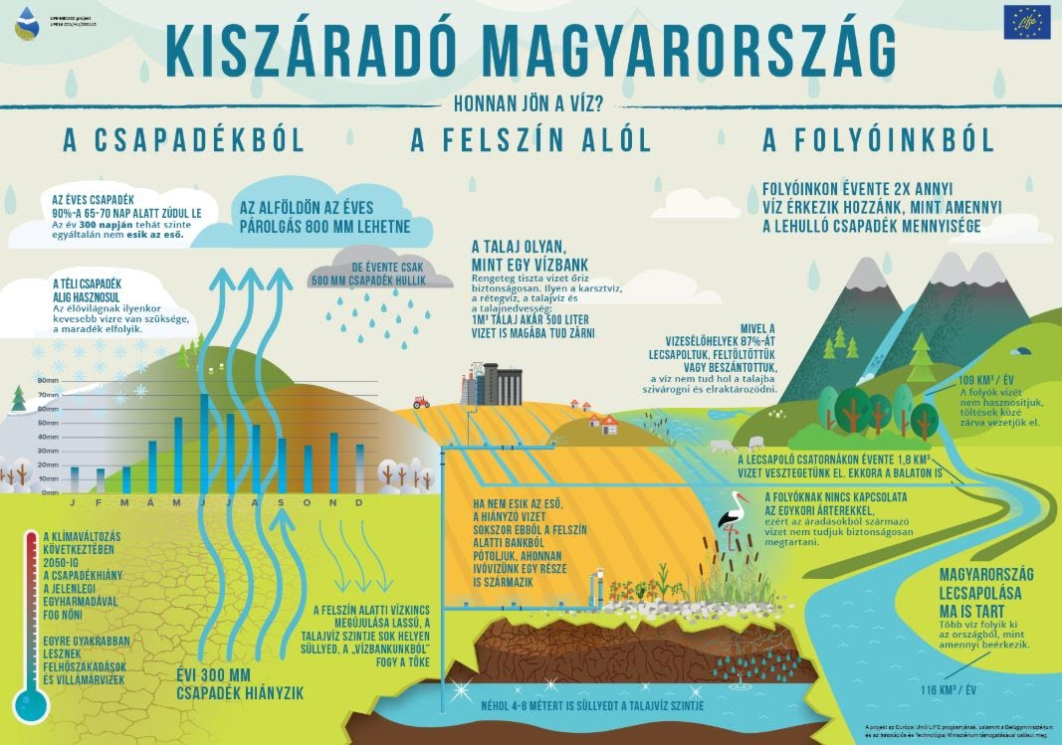
KLÍMAVÁLTOZÁS

Slide 4
VILLÁMÁRVÍZ
A klímaváltozás egyik mindenki által érezhető hatása a villámárvíz
Az elmúlt években több villámárvíz (flash flood) is előfordult hazánkban, amelyre ugyan a korábbi években is láthattunk már példát, de napjainkban egyre gyakrabban hallunk róla, és tapasztaljuk meg.
Miért kapták a villám jelzőt, mi az, ami megkülönbözteti őket a „hagyományos” árvizektől? Mi segíti elő a kialakulásukat és milyen hatásai vannak ránk nézve?

Slide 5
Mi segíti elő a villámárvizek kialakulását?
Tömören összefoglalva: nagyon rövid idő alatt nagyon sok csapadék hullik le egy adott területre. Azaz, a villámárvizek jellemzője, hogy térben és időben is meglehetősen koncentráltak. Kialakulásuk és lefutásuk csupán néhány órán keresztül tart, térbeli kiterjedést tekintve pedig 10-200 km2-nyi területre gondolhatunk. Általában meleg légáramlási eseményekhez köthető a jelenség, amikor pár óra alatt több 10 mm csapadék hullik le és ezt nem képes kezelni, befogadni, megfelelően elvezetni a felszín ilyen gyors ütemben. Továbbá jelentős befolyást gyakorol a villámárvizekre a felszínhasználat, a vegetáció típusa és sűrűsége, a talajtípus és a talaj víztartalma, hiszen ezek meghatározó szerepet játszanak a vízelvezetésben.

Slide 6
Kiemelten veszélyeztetett területek a hegy- és dombvidéki régiók, ahol kisebb vízfolyások találhatóak. Mivel a kis csörgedező patakok medre szűkek, nem képesek arra, hogy a néhány óra alatt több 10 mm-nyi csapadékot elvezessék, ezért szükségszerűen áradás lép fel a területen. Továbbá a domborzati tényező is fokozza az áradás súlyosságát a gravitáció segítségével, és a megnövekedett vízsebesség, és vízmennyiség a károkozást is fokozza.

Slide 7
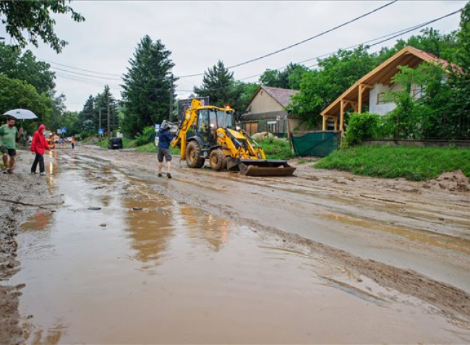
Milyen hatásokkal jár a villámárvíz?

Slide 8
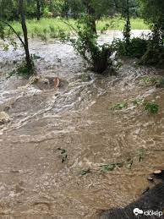
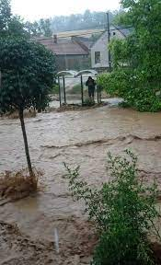

Slide 9
Ami különösen veszélyessé teszi a villámárvizeket, az a sokat emlegetett gyorsasága – hirtelen alakulnak ki, nagy sebességgel mozognak, azonnali a rombolás. Rendszerint váratlan vendégként „kopogtatnak” a házak ajtaján, amely mögött felkészületlen emberek állnak. A természet megrongálását, rovarok és kisebb állatok pusztulását okozhatja. Utak, hidak, házak rongálódhatnak meg, vagy pusztulhatnak el teljesen; emberek válhatnak hajléktalanná. Mezőgazdasági veszteségek léphetnek fel; fertőzések, betegségek alakulhatnak ki. A károk elhárításának anyagi vonzatával, és az életük során felhalmozott javak elvesztésének pszichológiai traumájával is számolni kell. Különösen a lejtős területeken lehet pusztító hatása: ilyenkor jelentős hordalékszállításra számíthatunk, amely kis talajszemcséktől egészen a nagyobb kőtömbökig, faágakig magával sodorhat mindent.

Slide 10
Tehát miért kapta a villám jelzőt a jelenség?
Mert nagyon gyors a lefolyása; esetenként hirtelen-árvízként is szokták emlegetni. Éppen ezért, valamint a kis térbeli koncentrálódás miatt, nehéz előrejelezni a villámárvizeket.
Hazánkban várhatóan intenzívebb csapadékhullásra számíthatunk, a nyári időszakban pedig a csapadék időbeli koncentrálódására is: kevesebb napon fog ugyanannyi csapadék hullani. A jövőben tehát feltételezhetően nem szívesen látott, de gyakoribb vendégeink lesznek a villámárvizek, mivel hazánk jövőbeli éghajlata kedvez a kialakulásának.

Slide 11
KÁRTÉTEL CSÖKKENTÉS
A villámárvizek kártételeinek csökkentési lehetőségei:
A jelenlegi legnagyobb problémát a tetőkről leömlő víz jelenti, ezt orvosolhatják a zöldtetők, amelyek időben késleltetik a vízelvezetést, és csökkentik a maximális lefolyási értéket (költségigényes a meglévő házak átalakítása).
Érdemes lenne úgynevezett esőkerteket, azaz mesterségesen vagy akár természetes módon keletkezett, mélyebben fekvő területen létrehozott kerteket kialakítani, ezek elsődleges célja ugyanis az esővíz felfogása, ideiglenes tárolása.
A csapadékcsatorna rendszerhez kapcsolt kisebb tavak a fentiekhez hasonlóan szintén természet közeli megoldások, és ugyancsak segíthetik a villámárvizek kezelését, hiszen esetükben is egy időbeli eltolás, tehermentesítés következik be azáltal, hogy a tó felfogja az esőt és aztán onnan lassabban áramlik be a csatornarendszerbe a víz.
Saját ingatlanjainkon is érdemes a csapadékvizet kisebb föld felett,i illetve föld alatti tartályokba felfogni, tárolni és saját házunk körül felhasználni. (locsolás, autómosás, egyéb nem ivásra történő felhasználás)

Slide 12
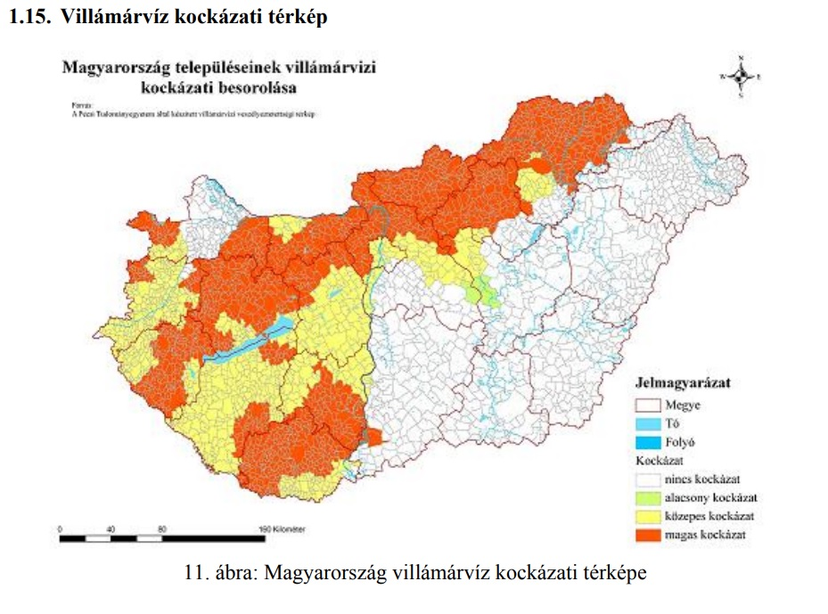
KOCKÁZATI TÉRKÉP

Slide 13
A VILLÁMÁRVIZEK HATÁSAI
A vizek pusztító hatásainak formái:
A víz, mint csapadék ugyan jelentős befolyással bír a felszínre, amikor például lemossa a hegyoldali felső rétegeket, azonban mint folyó hatalmas mérvű felszínformálásra képes.
Folyamatos bevágódásával és hordalékszállításával mélyíti V alakú medrét, hegységekben szorosokat, teraszokat hoz létre.
Alföldeken a szállított hordalékot lerakva széles lapos völgyeket, zátonyokat, szigeteket alkot. A folyó egyszerre épít és rombol, a kanyarulat belső ívét építi, a külsőt pedig rombolja.

Slide 14
Árvizi veszélyezetetés esetén az alábbi hatásaival kell számolnunk:
a) Hidromechanikai hatás:
A víz áramlásából adódó mechanikai munka révén jön létre. Az áramló víz, nyomást gyakorol az útjában lévő tárgyakra. A nagy sebességgel mozgó, nagy tömegű víz, képes kisebb-nagyobb tárgyakat, embereket és állatokat magával sodorni, illetve megrongálni vagy elpusztítani az áramlását, szabad lefolyását akadályozó épületeket, építményeket. Ez a hatás nem csak az épített környezetet, hanem a természetet is károsíthatja azzal, hogy a növényzetet, elsősorban a fákat kidönti vagy eltöri. Különösen veszélyes ilyen szempontból a jeges árvíz.

Slide 15
b) Ütőhullám:
A nagy sebességgel, rövid idő alatt lezúduló hatalmas víztömeg által keltett jelenség. Elsődlegesen duzzasztóművek, különböző típusú töltések és gátak szakadása, sérülése, vagy rombolódása esetén alakulhat ki. Pusztítása a lezúduló víztömeg mennyiségétől és sebességétől függ, képes rövid idő alatt hatalmas pusztítást tenni az épített és természetes környezetben, míg lelassulása után elöntéssel okoz további pusztítást.
c) Elöntés:
Az elöntés pusztító hatása több hatás együttes eredőjeként határozható meg, mint:

Slide 16
• Áztató hatás – az épületszerkezetek anyagminőségétől függően fejti ki pusztító hatását. Nem mindegy, hogy egy épület falazata milyen anyagok felhasználásával készült, hiszen nagyban függ annak állékonysága a víz áztató hatásától. Az ipari és mezőgazdasági termékeket, terményt károsítja, részben vagy egészében használhatatlanná teheti;

Slide 17
• Talajmozgást idéz elő – a tartósan elöntött területen a víz, a talaj alsóbb rétegeibe beszivárogva fellazíthatja vagy tömörítheti azt. A talaj elveszíti állékonyságát, statikai képességét, így az azon lévő épületek, építmények rájuk nehezedő súlya következtében elcsúszhatnak egymáson, vagy megsüllyedhetnek. Mind az oldalirányú, mind a függőleges mozgás viszont súlyosan károsíthatja az épületeket, építményeket, közműveket, út-, és vasútvonalakat, illetve az ezekhez tartozó műtárgyakat;

Slide 18
• Vegyszerek bemosódása – elöntés alkalmával az elöntött területen felhasznált vagy tárolt vegyi anyagok a vízben feloldódnak. Ilyenek lehetnek pl. permetezőszerek, különböző irtószerek, műtrágyák, kőolajszármazékok.

Slide 19
• Élőhely pusztulása – a több napig, illetve hetekig tartó elöntés hatására a növényzet nem jut hozzá az életfeltételeihez, az állatok fulladása, meghűlése okoz pusztulást a flóra és fauna egységében.

Slide 20
Ezen kívül az elöntött területen, az elpusztult növények, illetve állati tetemek a víz közvetítő hatásaként komoly fertőzésveszélyt jeleníthetnek meg.
A vizek okozta elsődleges veszélyeztetés mellett, a másodlagos katasztrófatényezők vizsgálata is elengedhetetlen. Ilyen lehet például a hegyoldalakból lezúduló sárlavina és törmelékhalmaz, amelynél a pusztítás mértéke hasonló mértékű lehet, mint a víz által okozott. Hegyvidéki területeken szinte egész falvakat temethet be a föld, a sár. Az elöntések hatására kialakult földcsuszamlások, suvadások, bemosódások és egyéb földtani jelenség hatására kialakulhat egy harmadrendű veszélyeztetés is, amikor közművek sérülnek meg, például gázcsőszakadás miatt kialakulhat tűzveszély.

Slide 21
ALKALMAZKODÁS
A tudomány régóta tisztában van azzal kapcsolatban, hogy az általunk okozott éghajlatváltozáshoz muszáj alkalmazkodnunk, és a természetalapú megoldások ebben nagy segítségünkre lehetnek, miközben számos járulékos hasznot is hordoznak.
Azonban a társadalom, és különösen a helyi lakosság támogatása és megértése nélkül nincsen sikeres klímaalkalmazkodás, hisz ők a valódi záloga annak, hogy ezek a mintaterületek a program lezárulta után is megmaradjanak és életképesek legyenek.

Slide 22
VÍZ VISSZATARTÁSA
Minek csináljunk tavat, ha nincs benne állandóan víz?
A víz visszatartásának egyik leg kézenfekvőbb megoldása a tó kialakítása, akár ideiglenes vízfelszínnel is, mely a vizes élőhelyek megmaradását, vagy visszaállítását is segíti.

Slide 23
VÍZ VISSZATARTÁSA
A természetre alapozó vízmegtartó megoldások három alapelv érvényesülésével érhetőek el:
A vizes élőhelyeket olyan helyen alakítjuk ki, ahol a víz magától, ’természetesen’ is megjelenik, természetes vagy ember alkotta mélyedésekben, esetleg egykori, lecsapolt vizes élőhelyek területén, ahova kis beavatkozásokkal újra visszakormányozható a víz.
Ha földmunkára van szükség, a vizes élőhelyeket úgy alakítjuk ki, hogy minél jobban hasonlítson az adott tájra jellemző, ott most is, vagy egykor előforduló természetes vizes élőhelyekre, és minél kevésbé egy ember alkotta tóra. Ezen segít a tájra jellemző alakú, mélységű, szabálytalan partvonalú, váltakozó rézsűhajlású, és váltakozó medermorfológiájú élőhelyek kialakítása.
A harmadik pedig, hogy a természetesen megjelenő vizeket tartjuk vissza benne, és minél kevésbé támaszkodunk mesterséges vízpótlásra.

Slide 24
ANEKDOTA
Egy anekdota a lakosság pesszimizmusáról az elkészül tó kapcsán:
„A tervezett tóban soha nem lesz víz.
Ha lesz is víz, soha nem lesz benne hal.
Ha lesz is benne hal, nem lesznek rajta madarak.
Ha mégis sikerül és fürdik benne a vaddisznó és a szarvas, nem fognak benne fürödni gyerekek.
És ha fürödnek is, soha nem fog beleesni a polgármester.
Miután minden tényszerűen megtörtént, egy kérdés maradt: miért nem sokkal nagyobb a tó?”

Slide 25
VÍZ VISSZATARTÁSA
Mit tehetünk, hogy ne egyszerre zúduljon le a víz? – a domb- és hegyvidéki falvak esete
Hazánk domb- és hegyvidéki falvai gyakran szenvednek a heves zivatarok, felhőszakadások miatt kialakuló villámárvizektől. A hirtelen kialakult árhullámmal lezúduló víz és hordalék jelentős talajlehordáshoz, erózióhoz vezethet és kárt okozhat a mezőgazdasági területekben, az épületállo-mányban, utakban, kertekben, ingatlanokban.

Slide 26
Az időszakos víztöbblet ellenére a település magasabban fekvő részei nyáron gyakran küzdenek vízhiánnyal (ásott kutakból elmegy a víz), ami a mezőgazdaságot, az ökoszisztémát és a talajvízkészletet is hátrányosan érinti.
Ezen szélsőségek ellensúlyozására egy a falu adottságait figyelembe vevő természetes vízmegtartó rendszert célszerű kialakítani, mely a felső vízgyűjtőn visszatartja a többletvizet és hordalékot mielőtt az elérné az épített környezetet a falut. A vízmosásokban és a patakvölgyben fából épített hordalékfogó műtárgyak (fenékküszöb) kiépítésével, az így megtartott vízmennyiség a magasabban fekvő termőföldek és erdők vízháztartását javíthatja. Az iszaplehordást megállíthatja, valamint a hirtelen lezúduló víz sebességét és lassítja. Ezáltal a lezúduló víz nem okoz akkora károkat az épített környezetben, patak mederben.

Slide 27
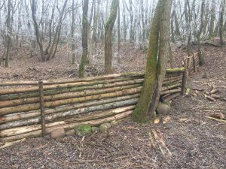
Természet közeli vízlassító gát:

Slide 28
FAZEKASBODAI ADOTTSÁGOK
A falun átfolyik a Karasica patak.
Alkalmanként a térségben jelentkező villámárvizek gondot okoznak.
Az pozitív, hogy a falu fölött halastavak üzemelnek, melyek csillapítják Karasica felső vízgyűjtőjén a villámárvizek során jelentkező nagy vízmennyiséget.
A falu völgyben fekszik, ezért az oldalágakból befolyó vizek is gondot okozhatnak, melyet a halastavak nem tudnak csillapítani.

Slide 29
FAZEKASBODAI ADOTTSÁGOK
Ezek az esetenként nagy sebességgel beérkező vizek a nagy mennyiségű víz mellett hordalékot is hoznak (iszap, gallyak, egyéb uszadékok).
Szabályozatlanul érkeznek a faluba és sok kárt okozhatnak.

Slide 30
LEHETSÉGES MEGOLDÁSOK
A gyors beérkezésüket átgondolt lefolyáslassító megoldásokkal meg lehet oldani:
- Az oldalról a Karasica patakba befolyó vizeket bevezető árkokba, horhósokba természetes gallygátak építésével a víz szétterülése, a lefolyás lassítása érdekében.

Slide 31
LEHETSÉGES MEGOLDÁSOK
- A mezőgazdasági területek művelésének módosításával.
- Az erdőterületek a víz lefolyás csökkentését is figyelembe vevő művelésével.
- A burkolt felületekről elvezetett vizek út menti szikkasztó árkokba vezetésével.

Slide 32
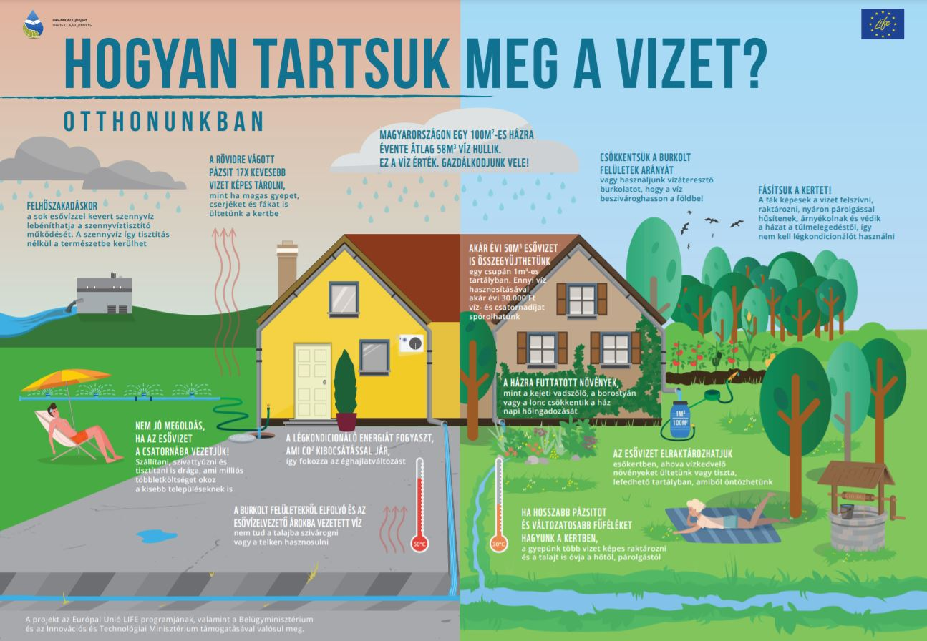
LEHETSÉGES MEGOLDÁSOK
- A lakossági csapadékvíz telken belüli teljes, vagy részleges visszatartásával, mely a szárazabb időben locsolásra felhasználható.

